Slide 1

A股行情接入及部署介绍
行情后台-邱新颖

Slide 2
行情接入-网络连接
上交所和深交所的行情数据网络接入方式主要有2种：
1.局域网，在交易所指定IDC租用机器接收行情数据。
2.专线，开通专线直接接收行情数据。
深交所还提供卫星接入的特殊方式。
行情接入-系统连接
行情系统接入流程：
行情数据系统=》VDE=》VSS。
注：VDE与VSS需在同一IDC，VDE只允许一个VSS连接，VSS接入VDE需特定VDE授权码。

Slide 3
接入示图：
DDS：行情数据发布服务器
DRS： 行情数据重建服务器
VDE：Level-2数据接口程序
VSS： 信息商接入系统，负责数据转发

Slide 4
数据协议
上交所：
1.STEP+FAST。
上交所LV1和LV2都支持流行情，并且会并行生产行情快照文件，mkdt00.txt。
深交所：
1.STEP+FAST。
2.BINARY。
深交所LV1和LV2都支持流行情，不支持快照文件。
注：
STEP协议是由FIX4.4扩展而来。内容由TAG=VALUE组成，明文传输。
FAST协议是一种类似差量压缩协议。在解析FAST数据流时，需要使用模版文件，通常是xml文件。
BINARY协议是一种二进制压缩协议。不需要模版文件。
业务支持：
我们业务使用STEP+FAST协议处理行情数据。
BINARY目前未完全支持。只针对商业化，临时出了一个版本。

Slide 5
FAST/BINARY协议三方解析库
FAST三方库：
C++：quickfast。上交所官方推荐解析库。
Quickfast优势：
1.解码清晰，类型严格。
BINARY三方库：
C++：szse_v5_parser。
szse_v5_parser优势：
1.高度模板化，使用便捷。
业务支持：
1.我们自己业务有一套FAST协议解析逻辑，支持的FAST数据类型有限，不易扩展，维护费劲。
2.目前转码机已实现quickfast解析上交所和深交所LV2-FAST数据流，LV1暂未支持。

Slide 6
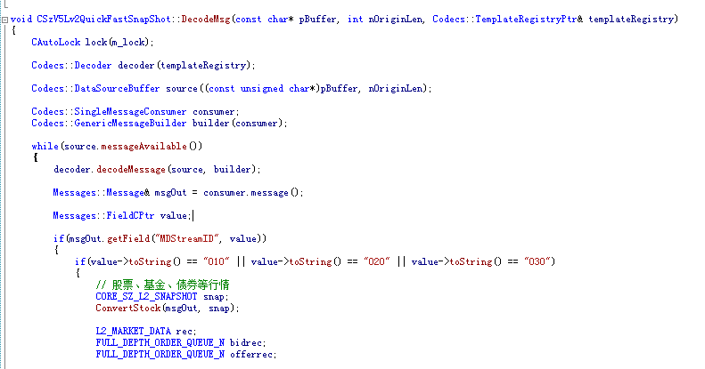
Quickfast解析示例：

Slide 7
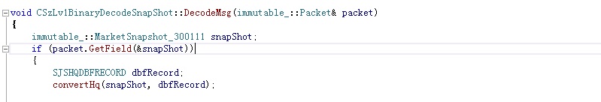
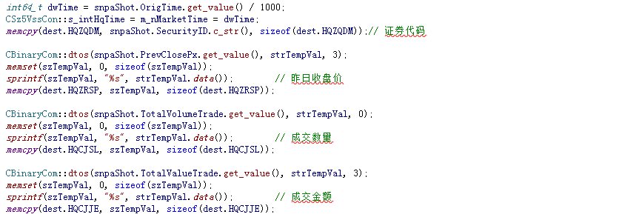
szse_v5_parser解析示例

Slide 8
行情部署
静态文件部署流程图
注：
LV2Upload:上报LV2用户数；拉取静态文件。
CopyFile:去掉静态文件日期。
Step2dbf：深交所LV1 FAST流转制成dbf文件。
WinFileSync：windows文件同步工具。

Slide 9
行情部署
转码机：
DataExport:生成板块成分配置及港美股财务数据。
Cwgb_tool：抓取通达信A股财务数据。

Slide 10
行情衍生工具：行情录制&行情回放
行情录制：
上交所：LV1录制文件行情；LV2录制FAST流行情。
深交所：LV1录制FAST流行情；LV2录制FAST流行情。

Slide 11
行情回放
LV1回放：
SH_LV1-Record：落地mkdt00.txt。
SH_LV1-Replay：重放mkdt00.txt。
SZ_LV1-Record：落地深交所LV1-FAST流。
SZ_LV1-Replay：重放sjshq.dbf。

Slide 12
行情回放
LV2回放：
SH_LV2-Record：落地FAST流。
SH_LV2-Replay：重放FAST流。
SZ_LV2-Record：落地FAST流。
SZ_LV2-Replay：重放FAST流。

Slide 13


